Slide 1
«Путешествие в страну Математика»
образовательная деятельность
по формированию элементарных математических представлений
в подготовительной к школе группе
Выполнила: Малетина Маргарита Алексеевна

Slide 2
Цель: Закрепление математических знаний и умений посредством игры- путешествие.
Задачи:
Обучающие:
продолжать учить детей составлять и решать простые арифметические задачи, на сложение и вычитание в пределах 10;
закрепить умения считать в прямом и обратном порядке в пределах 10;
закрепить знания детей геометрических фигур и умения ориентироваться на плоскости, собирать коллективную картинку в виде города из геометрических фигур, создавая из готовых форм изображения домов.
Развивающие:
создать условия для развития логического мышления, сообразительности, внимания.
развивать смекалку, зрительную память, воображение.
способствовать развитию мыслительных операций, развитию речи, умению аргументировать свои высказывания.
развивать слуховое внимание и координацию движений.
Воспитательные:
воспитывать самостоятельноть, умение понимать учебную задачу и выполнить ее самостоятельно;
воспитывать дружелюбие, сопереживание, доброжелательное отношение друг к другу;
побуждать детей давать ответы полными, распространенными предложениями.
воспитывать интерес к математическим занятиям;
воспитывать любовь к математике.

Slide 4
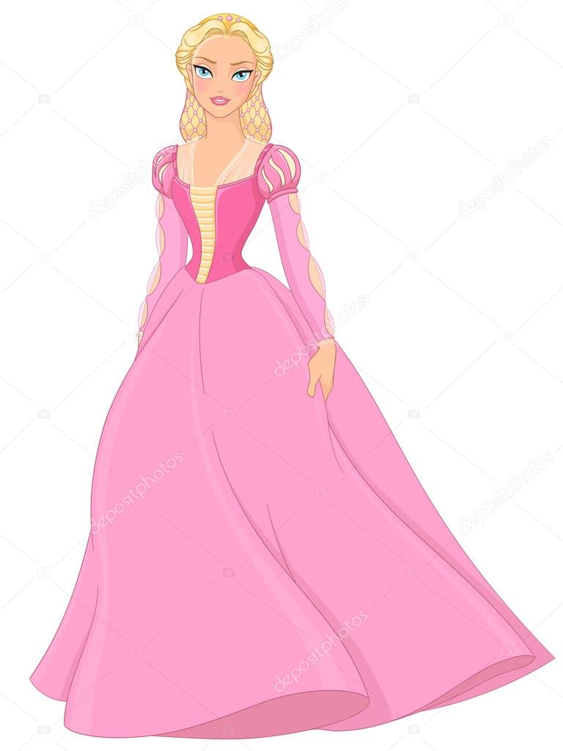
«Здравствуйте, дорогие ребята!
Пишет вам царица Математики. У нас случилась беда. Мне очень нужна ваша помощь. В моё царство забрался двоечник и хулиган, он разрушил целый город. Жители страшно напуганы и ждут помощи. Но самое главное, вернуться жители в город смогут только в том случае, если вы справимся со всеми заданиями.
Попасть в царство «Математика» совсем не просто, для этого нужно отгадать код на замке.
Дорогие ребята, чтобы справиться со всеми трудностями, вы должны быть смелыми, сообразительными, внимательными и наблюдательными.
Ваш друг, Царица Математика.

Slide 5
Секретный код
1
2
3
4
5
6
7
8
9
10

Slide 6
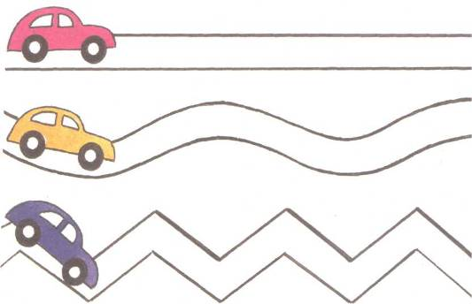

Slide 7
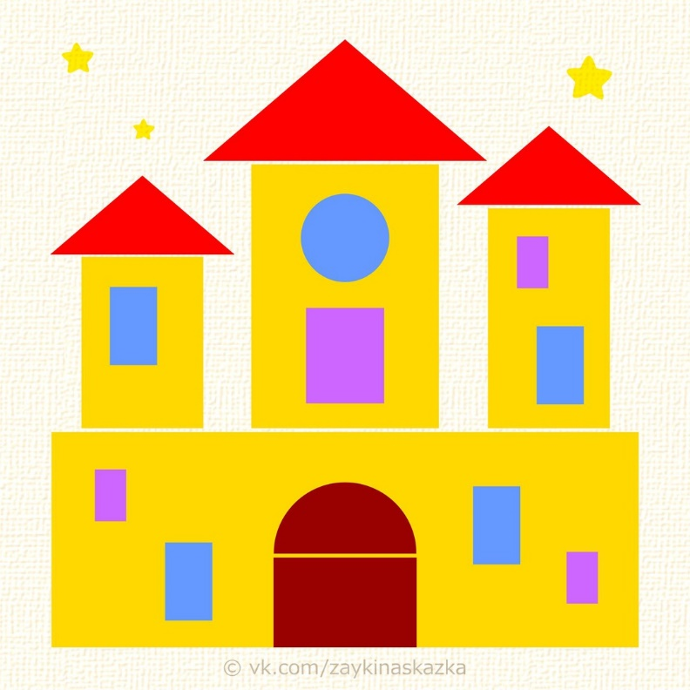

Slide 9
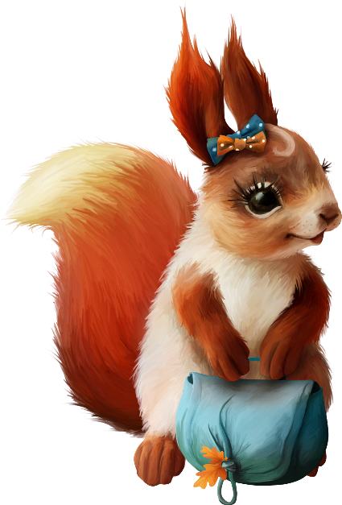
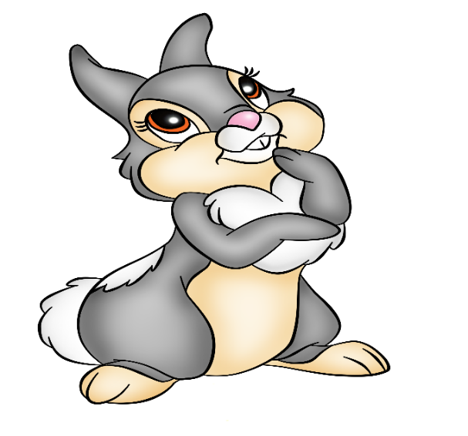
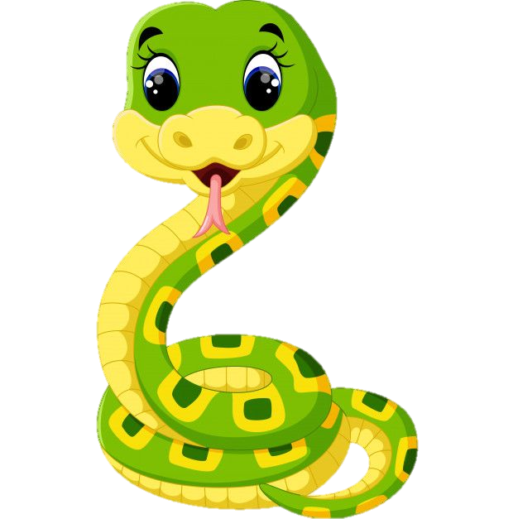

Slide 10
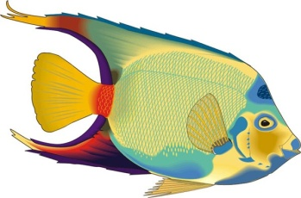

Slide 12
4+2=
6

Slide 13
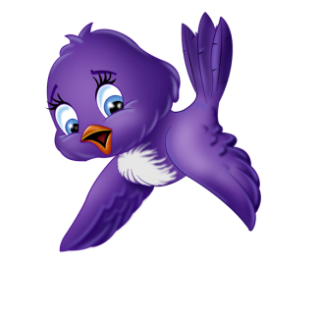

Slide 14
6-3=
3

Slide 15
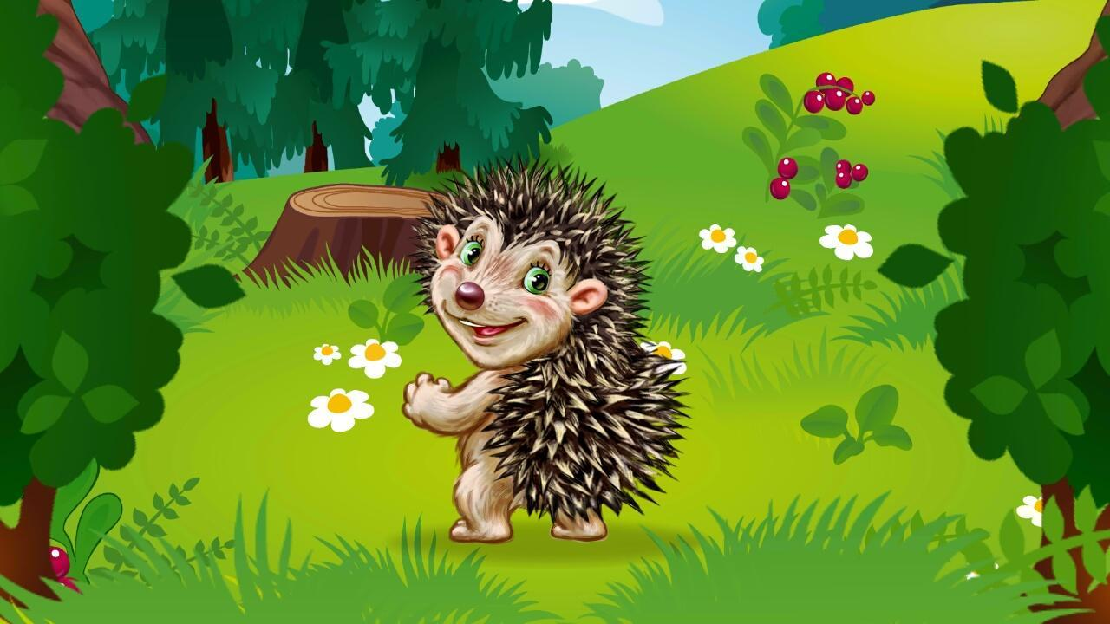
На полянке у дубка Ёж увидел два грибка,
А подальше у осинке он нашёл ещё один.
Кто ответить нам готов,
Сколько Ёж нашёл грибов ?

Slide 19
м | а | т | е | м | а | т | и | к | а

Slide 21
Дорогие друзья! Огромное вам спасибо за оказанную помощь! Вы прекрасно справились со всеми заданиями. В моем математическом царстве царит абсолютная точность и порядок.
Вам, мои юные математики, в благодарность от всех жителей моей страны и от меня лично, вручаются золотые медали! Надеюсь, они вам понравятся.

Slide 22
Молодцы!
СПАСИБО!

Slide 23
